Slide 1
Ⅱ 港湾施設提供事業を取り巻く状況
２ 大阪港を取り巻く状況（１）
我が国港湾を取り巻く状況
アジア地域の急速な経済成長や人口の増加、国際分業の進展に伴い、交易が一層活発化しており、我が国の産業・貿易構造の変化に伴って、国際海上輸送ネットワークの重要性が高まっている。
一方、中国を中心とした東アジア諸港の港勢の伸長により、我が国の港湾の相対的地位が低下している。
また、国際分業の進展に伴ってサプライチェーンマネジメントの高度化が進む中、総合的な物流の効率化が求められている。
アライアンスの再編
世界の主要なコンテナ船会社が東西基幹航路で組織する配船連合のアライアンスは、平成29年から３大体制に移行した。
また、邦船３社においてもコンテナ船事業を統合した新会社が設立されるなど、定航業界は新たなステージに突入した。
大阪港の求められる役割
このような状況の中、平成22年に大阪港と神戸港は、阪神港として、国際コンテナ戦略港湾に選定され、我が国全体の経済・産業を支える上で、これまで以上に重要な役割を担うこととなった。
こうした背景を踏まえつつ、中国をはじめとするアジア諸国等との交易の進展に伴う貨物量の増大や、船舶の大型化等にも今後対応していく必要があることなどから、限られた資産を最大限活用しながら、多様なユーザーニーズに対応していけるよう、より効率的な港湾経営を行っていくことが求められている。
効率的な輸送形態の重要性の高まり
環境にやさしいモーダルシフトの推進に寄与するとともに、一度に大量輸送が可能で、荷役効率の高い内航フェリーやRORO船等による効率的な輸送形態の重要性が高まっている。
船舶の大型化への対応
・このような状況の中、沖縄航路を中心としたRORO船にお
いて、輸送能力向上等を図るため船舶の大型化が進められ
ている。
阪神港における集貨の取り組み
国際戦略港湾施策において、西日本発着のコンテナ貨物を阪神港へ集貨する取り組みが進められる中、内航フィーダー船への対応について検討していく必要がある。
外国貿易に関する状況
国内貿易に関する状況
訪日外国人の増加
平成27年に日本を訪れた外国人数は約1,974万人と過去最高を記録しており、そのうち大阪を訪れたのは約716万人となっている。
大阪港における今後の見込み
上海発着の１週間クルーズの定期寄港等により、大阪港へのクルーズ客船の寄港が急増し、平成29年の寄港回数は、上海発着の1週間クルーズの定期寄港等により、50回程度となった。引き続き今後も旺盛な需要が見込まれる。
一方、外航定期フェリーによる貨物取扱量は堅調に推移しており、今後も同様の傾向が継続するものと見込まれる。
クルーズ客船に関する状況

Slide 2
Ⅱ 港湾施設提供事業を取り巻く状況
２ 大阪港を取り巻く状況（２）
台風21号による影響
過去最大潮位（標高293㎝）を超え、標高329㎝（OP459㎝）を記録。非常に強い風（夢洲では最大瞬間風速59.7m/s）
被害の状況
岸壁
桜島岸壁の連接板破損、安治川突堤基部の岸壁舗装陥没、Ｊ岸壁のフェンス破損等
空コンテナの山崩れ・破損発生、夢洲で約1,500個、咲洲で約1,000個
コンテナ28個が海上に流出し（すべて回収済）、一時的に航行制限発生
上屋、荷役機械
上屋の損傷（66棟/81棟、特にQ１、Z、中央1号、梅町2号、I10の５棟が屋根に穴開き）のほか、浸水やシャッター破損等
夢洲コンテナ埠頭 トランスファークレーン２基倒壊、トップリフター２台損傷、ガントリークレーン１基不稼働（２基稼働中）
咲洲コンテナ埠頭（C8）ガントリークレーン１基不稼働（２基稼働中）
咲洲多目的埠頭（C6/7）ガントリークレーン１基不稼働（１基稼働中）
防潮堤
港区や大正区における防潮堤前面の台船及び小型船舶の乗揚げ、港区防潮堤の階段部破損等
臨港道路、臨港緑地、集客施設
コンテナの飛散や荷崩れによる照明灯の破損や一時的な通行止め等
街路樹のほか、緑地・緑道等・倒木多数（約1,900本）、魚釣護岸、舞洲シーサイドプロムナードのボードウォーク破損、中央突堤臨港緑地の階段損傷、コスモスクエア海浜緑地のブロック舗装や階段部の破損等
舞洲アリーナ（建物賃貸）、舞洲ヘリポート（指定管理）、開港150年記念碑破損、ポートタウン（駐車場・域内道路） 屋根の破損、設備不良、倒木など
その他
港湾局所有給水タンクの流出
SOLAS施設 対象24か所のうち15か所で被害（フェンス2,144mのうち1,200m、カメラ17個中2個（HS3、C7））
南港北防波堤の破損、夢洲Ｈ護岸の上部ブロック破損、夢洲Ｇ護岸背後の盛土法面の洗掘、南港ﾌｪﾘｰﾀｰﾐﾅﾙの歩廊橋の破損
民間事業者所有の車両の水没、事務所の浸水や破損、テント倉庫の破損等
台風21号（H30.9.4）による被害の状況（主なもの）

Slide 3
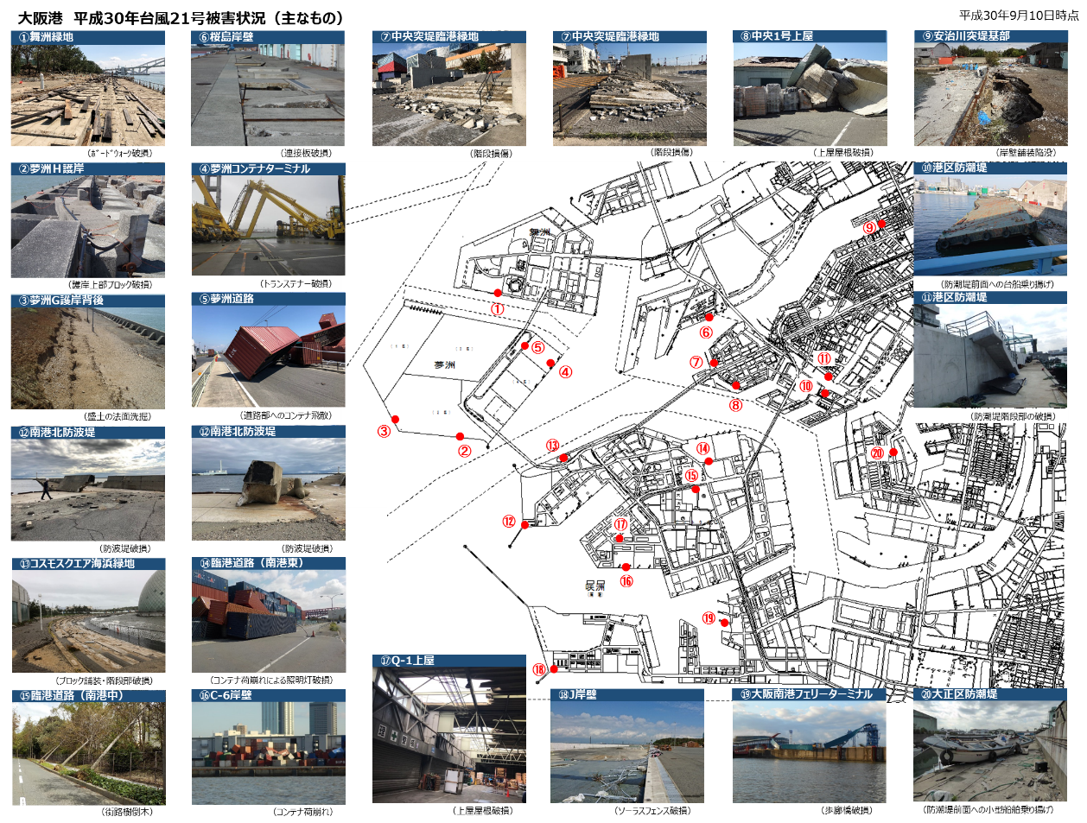
Ⅱ 港湾施設提供事業を取り巻く状況
２ 大阪港を取り巻く状況（３）
台風21号（H30.9.4）による被害の状況（主なもの）

Slide 4
Ⅱ 港湾施設提供事業を取り巻く状況
３ SWOT分析による戦略案の策定
大阪港のＳＷＯＴ分析を行い、その分析結果について、機会（プラス要因）を捉えた成長戦略・改善戦略、脅威（マイナス要因）を捉えた回避または対抗戦略・対応戦略に区分し、具体的な戦略案を策定した。
なお、この戦略案は、大阪港の競争力強化のために本市として既に取り組んでいるもの、あるいは今後取り組む予定のものであり、「Ⅳ経営改善策１．全般的課題への対応 競争力強化策」で示す戦略案のみが本市の取り組むものではない。
「SWOT分析【別紙１】参照」「戦略案【別紙２】参照」
SWOT分析による戦略案
⑥ 邦船3社コンテナ部門統合や、船舶の大型化、内航フィーダーサー
ビスに対応した大阪港コンテナターミナルの再編、CT処理能力の強
化等を検討する。
① 官民一体での海外ポートセールスの推進、東南アジア各港
との連携・交流強化、直行便の誘致、大阪港のブランド力
強化などによる東南アジアからの輸入促進。
⑦ 物流倉庫の立地促進、及び見直し可能な公共上屋については取り壊して市有地を賃貸するなど、民間による物流施設の整備等について検討する。
② 府営港湾との連携施策として、府市共同セミナーを実施す
るとともに、大阪港のゲート前滞留対策、南大阪・和歌山
方面等からの集貨について検討を進める。
⑧ 既存のインセンティブの利用促進に加え、外航フェリー貨物に対
するインセンティブを検討する。
③ コンテナターミナルゲート前混雑緩和の取組み（滞留対策
システム構築、物流・一般交通の分離等）を推進する。
⑨ 戦略的な誘致活動や、PFI手法による利便性の高い天保山客船ターミナルの整備、新たな観光ツアー先の開拓などにより、クルーズ客船を誘致する。
④ 内航フィーダー貨物拡大を目指し、内航フィーダー船が定期的に着岸できるバース利用方法を検討する。
⑩ 圏域の経済効果が見込まれるため、天保山客船ターミナルの運営を一般会計化する。
⑤ 豪州航路の維持拡大を目指し、大型船受入確保（航路増深、バースウィンドウ確保等）や豪州からの輸入貨物拡大に向けた需要を掘り起す。
⑪ 港湾施設を強靭化する（災害に強い港湾施設の整備）
４ 利用者ヒアリング結果
ＳＷＯＴ分析による戦略案を補完するため、大阪港の利用者が、大阪港に期待するものや港湾管理者への要望などについて、これまでも情報交換を行っているが、経営計画の策定にあわせたヒアリングも実施した。「利用者ヒアリング結果【別紙３】参照」
事業者 /カテゴリ | 貨物の見通し | 料金の低減（インセンティブなど） | 用地の確保 | 上屋の老朽化 | 競争力強化の取組
コンテナ船運航会社 | 中国との物量は頭打ち。これからは、東南アジア航路が重要 | 大阪港でボリュームを扱った既存船会社に対するインセンティブなど | 複数のターミナルを使っており効率面で課題があると認識している | ― （コンテナは上屋を使用しないため） | 内航専用バースが整備出来れば寄港したい
外航・内航船 運航会社 | 「パルプや新聞紙は大阪港揚げにしてほしい」との引き合いが強い | コンテナだけでなくバルク貨物に対するインセンティブが必要 | 船舶の大型化により、大阪港では岸壁水深が確保出来ない場合がある | 上屋の更新を期待している。雨天にも荷役が出来るようなものが望ましい | 岸壁水深が、確保されている夢洲を一時的にでも利用したい
港湾運送関係事業者 | 危険物貨物の取り扱いは伸びており、今後も伸びると思っている | 港頭地区の競争力のある料金体系の導入を是非お願いしたい | 荷物を集めるには大きな土地が必要。土地の確保をお願いしたい | 上屋の老朽化により、施設の機能が陳腐化している | 国内フィーダーの大阪港への取込みが必要

Slide 5
Ⅱ 港湾施設提供事業を取り巻く状況
５ 次期港湾計画における貨物量の見通し
大阪港港湾計画の改訂に向けて、概ね10年後の取扱
貨物量を下記の方法により、推計した。
大阪港の取扱貨物量推計の結果、2020年代後半の
外貿コンテナ貨物量は、271万TEUと今後堅調に増加
する見込み。
また、総取扱貨物量についても、9,660万トンと堅調
に増加する見込み。
■取扱貨物量推計フロー
基準年：2013年（平成25年） 目標年次：2026年（平成30年代後半）
ミクロ推計
（品種ごとに業界の動向、荷主へのヒアリング等も踏まえて推計）
外 貿
内 貿
外貿 太宗貨物
過去10年間の取扱実績
経済指標等
(相手国ＧＤＰ、製造品出荷額等)
フェリー、内貿一般 太宗貨物
過去10年間の取扱実績
経済指標等
(相手地域ＧＲＰ、製造品出荷額等)
荷主等へのヒアリング
貨物量・業界の動向
荷主等へのヒアリング
貨物量・業界の動向
推計モデルの検討と将来貨物量推計
推計モデルの検討と将来貨物量推計
航路別に推計
外貿一般貨物量（ﾄﾝ）
外貿コンテナ貨物量（ﾄﾝ）
内貿一般貨物量
内貿フェリー貨物量
原単位
空コン率
外貿ｺﾝﾃﾅ貨物量（TEU）

Slide 6
Ⅲ 施設提供事業の課題
港湾施設提供事業の課題を、全般的課題と個別課題に分類するとともに、それらを短期間に取り組むべきものと、中期的に取り組むべきものに区分している。
課題ごとの取り組み期間の目標年次
短期間で取り組むべきもの（短期的取組） 2020年度まで
中期的に取り組むべきもの（中期的取組） 2022年度まで
施設提供事業全体あるいは多くの地区に共通する課題を抽出
① 台風21号被害からの復旧
② 稼働率向上のための分析及び戦略策定が必要
③ 営業損益の安定的黒字体質の構築が必要
④ 過大な土地賃借料負担(施設提供事業から埋立事業への支払)
⑤ 収益性の低い「一体使用荷さばき地」の必要性の検証
⑥ 老朽化する上屋への対応
⑦ 港営事業会計を構成する施設提供事業と埋立事業の区分の明確化
１．全般的課題
（中期的取組）
（中期的取組）
（中期的取組）
（中期的取組）
（中期的取組）
（中期的取組）

